Slide 1

社内規程AIエージェント

Slide 2
1. プロジェクト概要
2. 主要機能
目次
3. システム構成図
4. 利用サービス一覧

Slide 3
1. プロジェクト概要
社内規程に関する問い合わせへ、自然言語で回答するAIエージェントです。
ユーザーが就業規則、休暇制度、給与規程、情報セキュリティ、コンプライアンスなどについて質問すると、AIエージェントが質問の意図を分析し、社内ナレッジベースから関連文書を検索します。
必要に応じて、文書間で関連する規程や条項を追加検索し、取得した情報を整理したうえで、根拠に基づく分かりやすい回答を生成します。
回答には参照元の文書情報も表示され、該当する原文の確認や元ファイルへのアクセスが可能です。これにより、社内規程の検索効率、回答の正確性および情報のトレーサビリティ向上を実現します。
Notes:
字体：新蒂下午茶，新蒂黑板报

Slide 4
2. 主要機能
1.自然言語による問い合わせ
通常の会話形式で社内規程について質問できます。
2.社内規程の横断検索
複数の社内文書から、質問に関連する規程や条項を検索します。
3.参照元の確認
回答に使用された文書名と該当内容を画面上で確認できます。
4.継続的な対話
直前までの会話内容を踏まえて、追加質問や条件を変更した質問を続けられます。
5.チャット履歴の保存
ユーザーごとに過去の質問と回答を保存し、後から確認できます。
6.AIモデルの選択
利用を許可された複数のAIモデルから、用途に応じたモデルを選択できます。

Slide 5
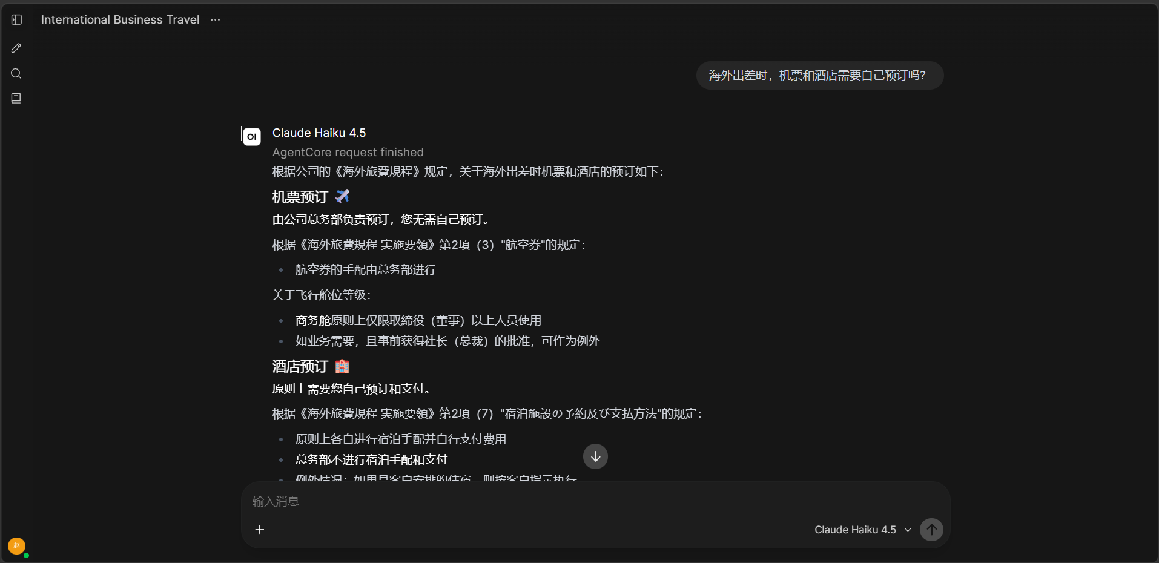
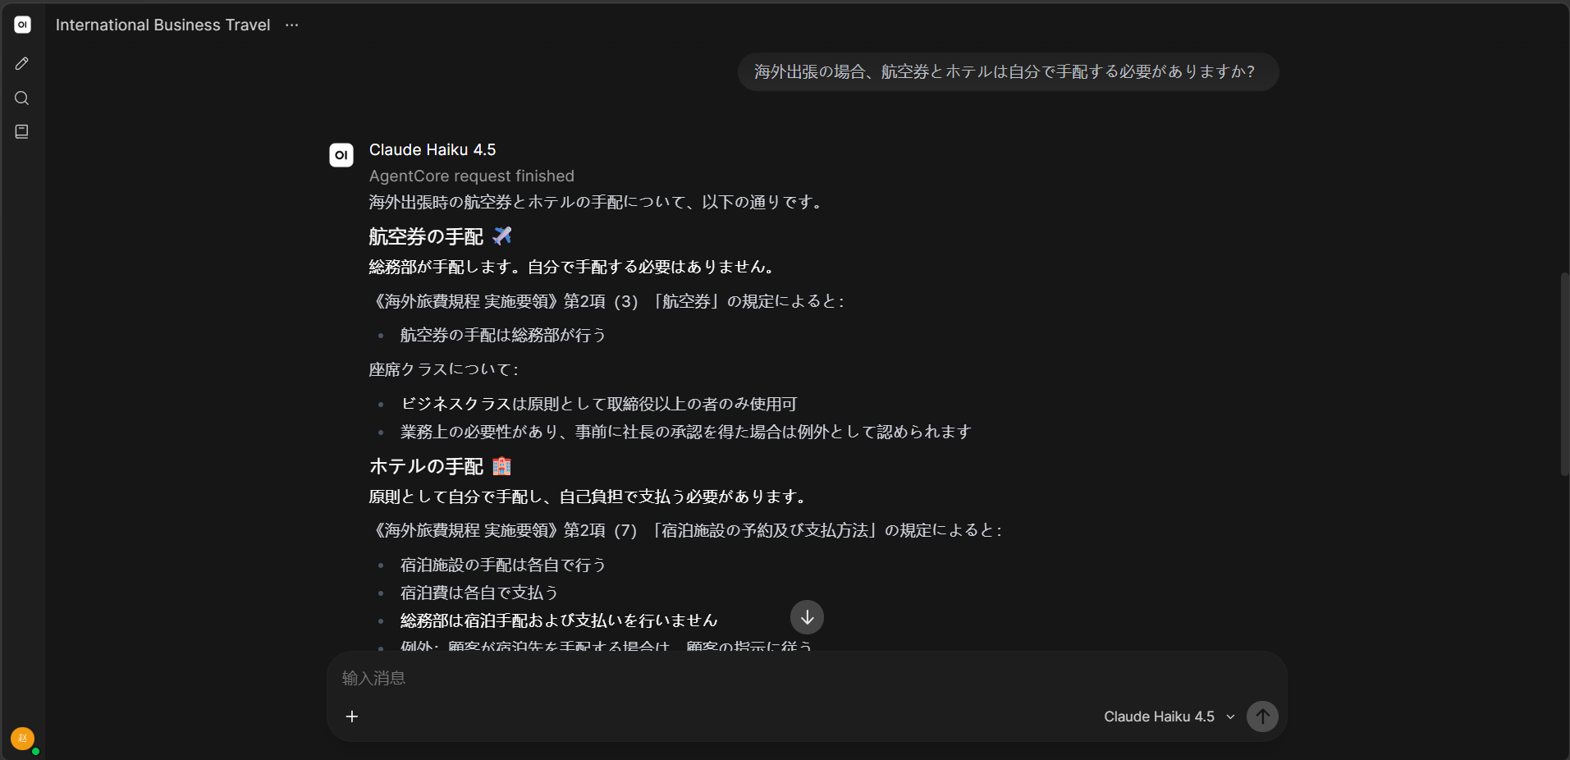
2.1 主要機能（自然言語による問い合わせ）
日本語・中国語・英語で質問でき、原則として質問と同じ言語で回答します。
通常の会話形式で社内規程について質問できます。

Slide 6
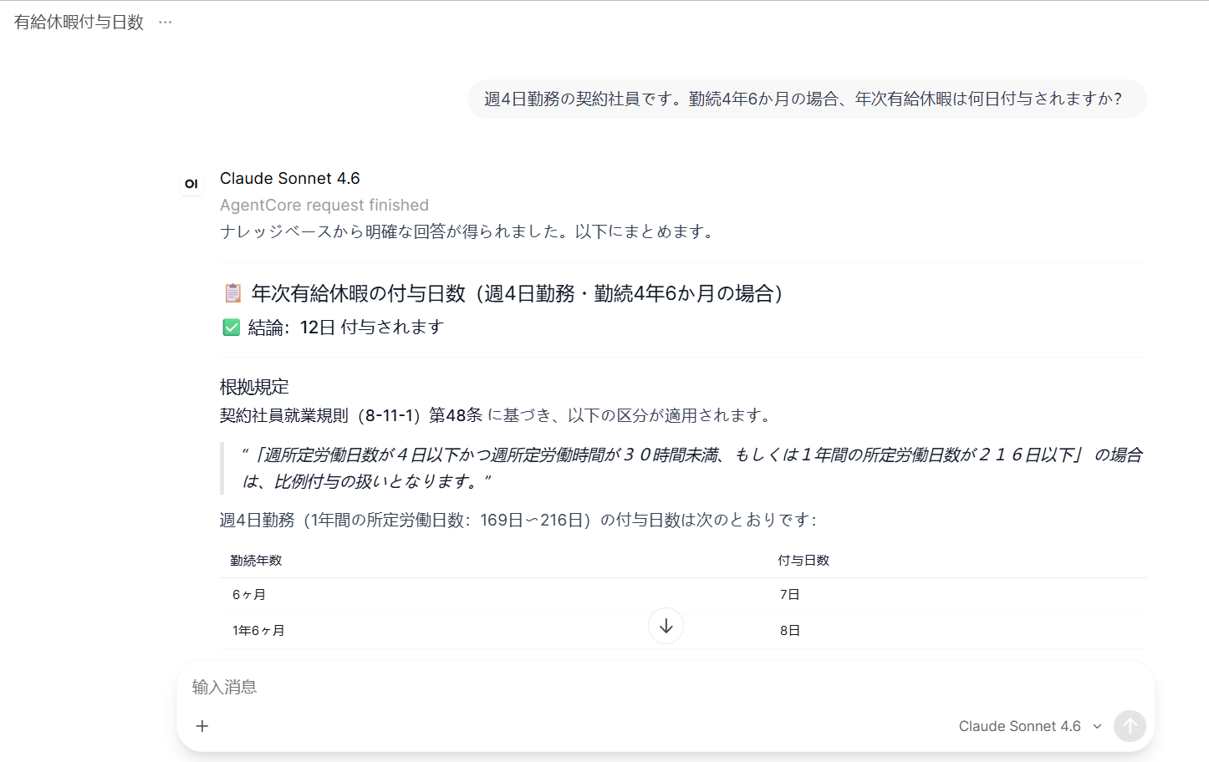
2.2 主要機能（社内規程の横断検索）
複数の社内文書から、質問に関連する規程や条項を検索します。

Slide 7
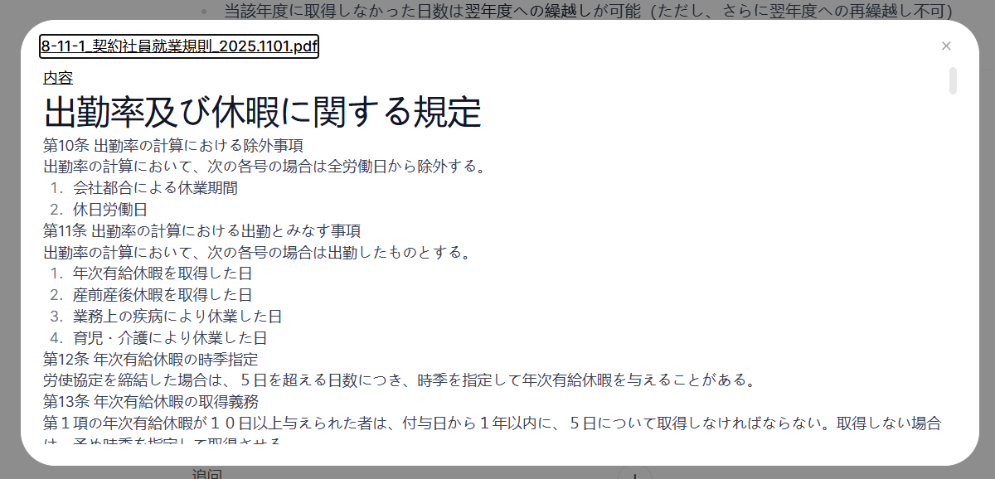
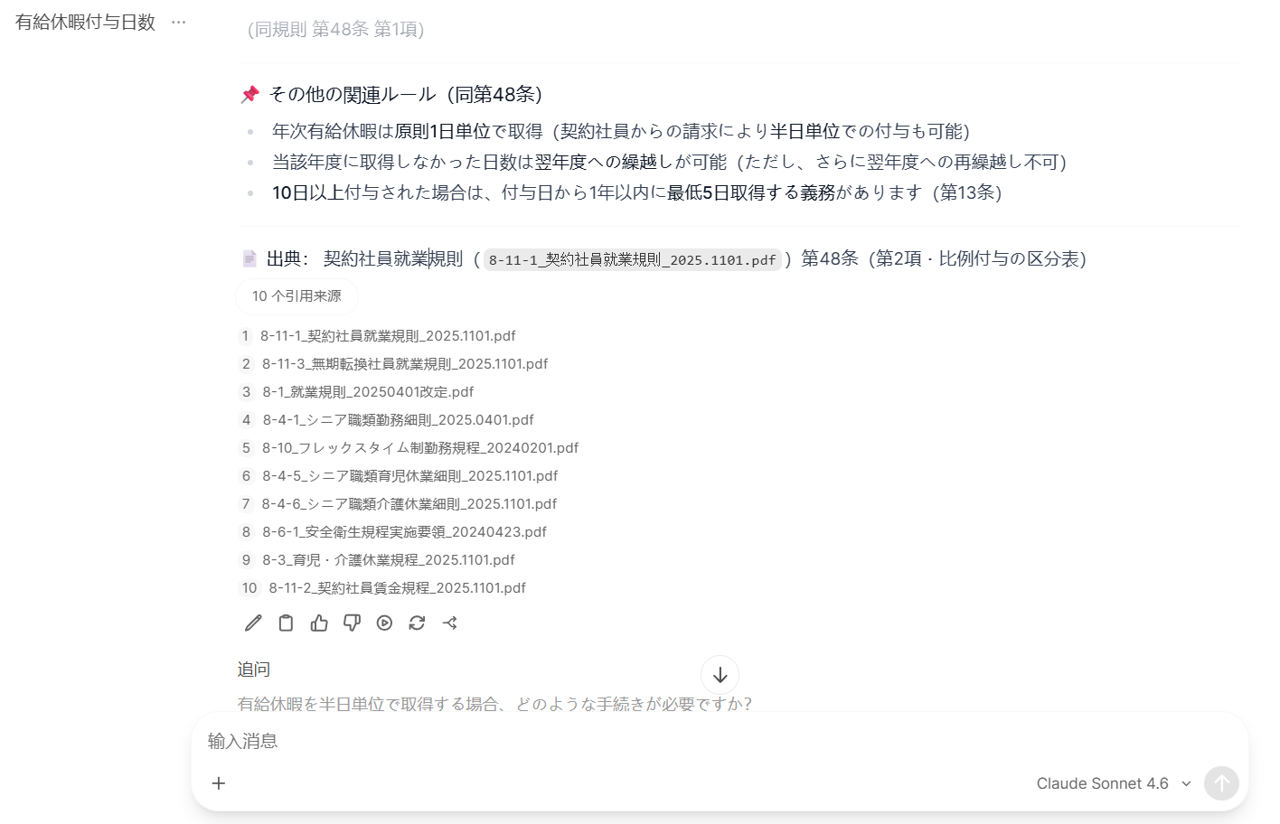
2.3 主要機能（参照元の確認）
回答内容の下に「引用元」が表示されます。
ポップアップに参照内容が表示されます。 ファイル名をクリックすると、参照元の文書の原文を直接確認できます。

Slide 8
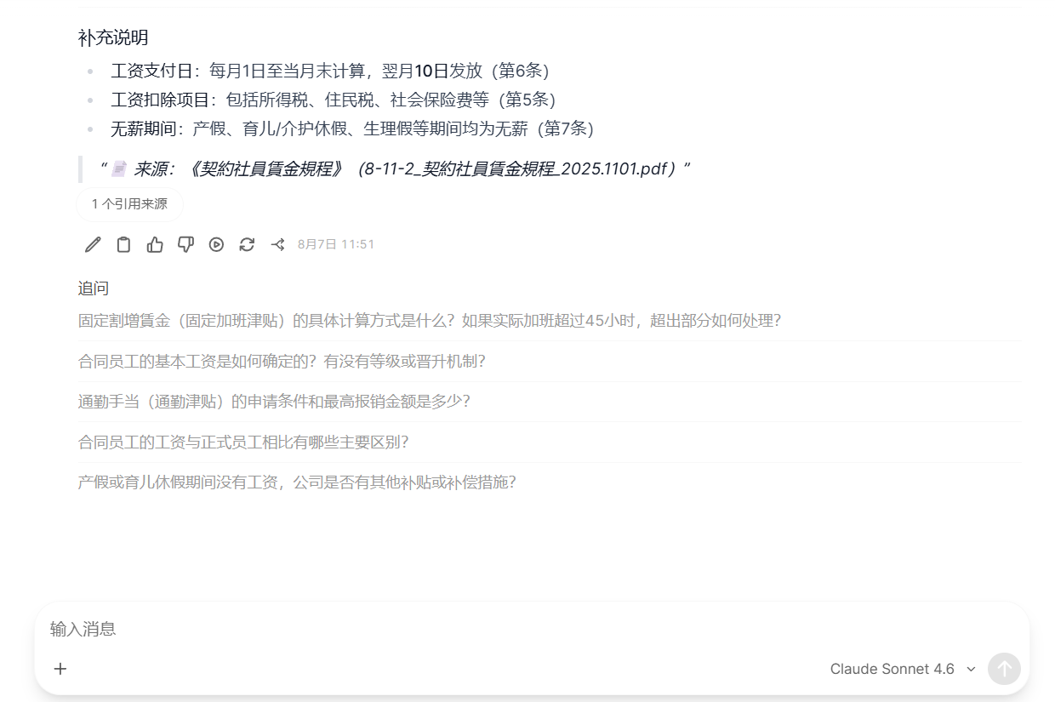
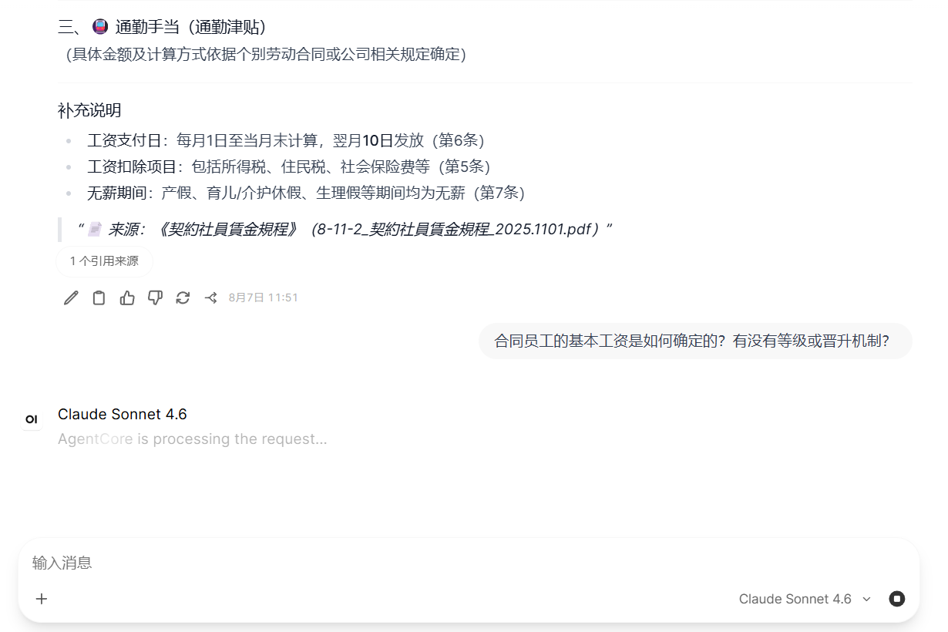
2.4 主要機能（継続的な対話）
01
02
AIは質問内容に応じて、回答の下に興味を持ちそうな関連質問を自動で表示します。 表示された質問をクリックすると、そのまま続けて質問できます。 もちろん、提案された質問が参考にならない場合は、自分が聞きたい内容をそのまま質問できます。

Slide 9
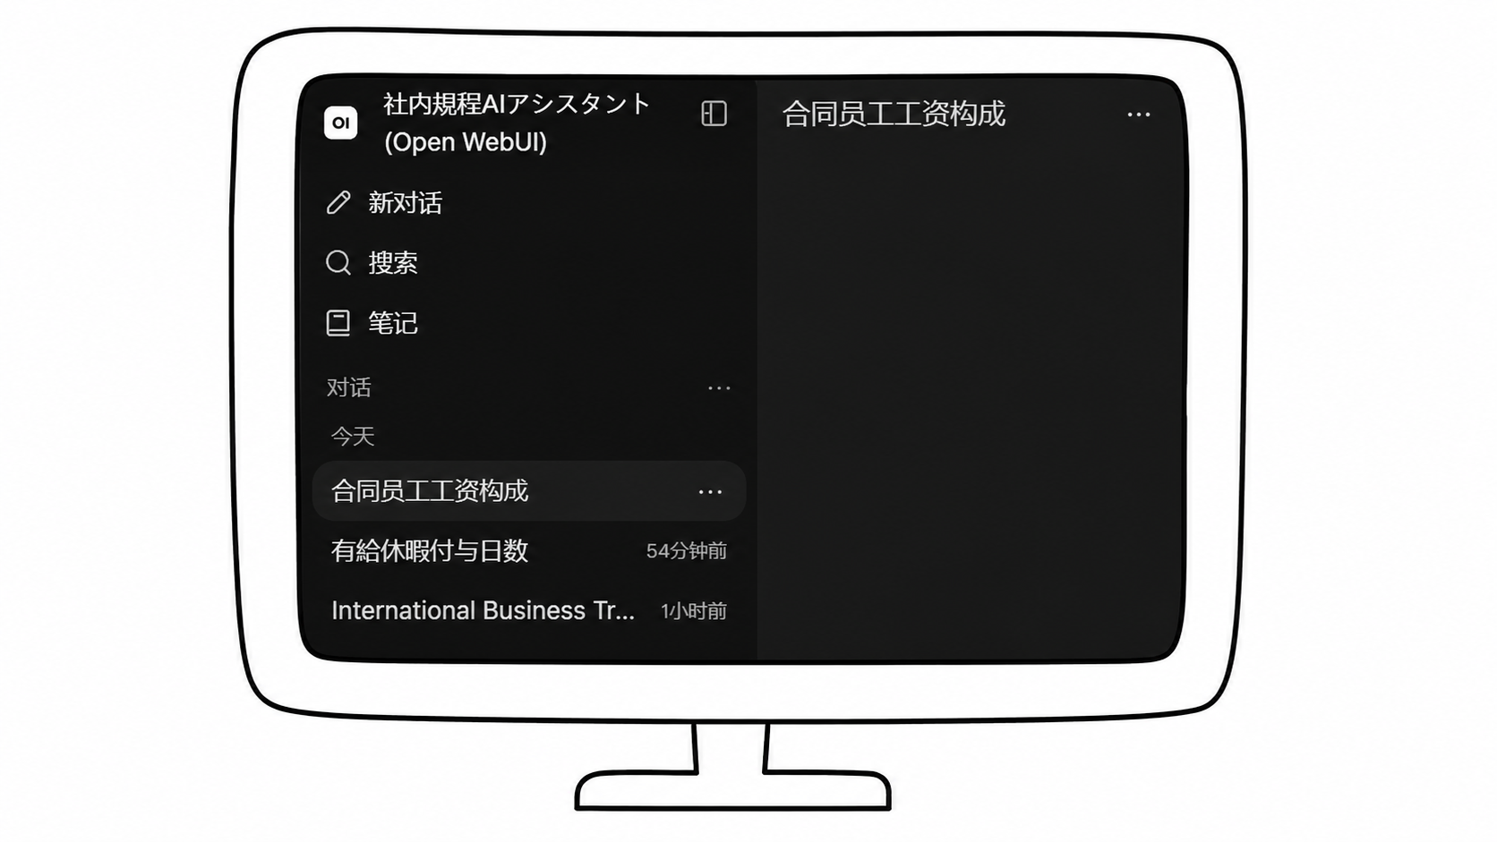
2.5 主要機能（チャット履歴の保存）
会話内のメッセージ、モデル、引用元などの情報は、構造化データとして保存されます。 現在はデフォルトでSQLiteデータベースを使用します。

Slide 10
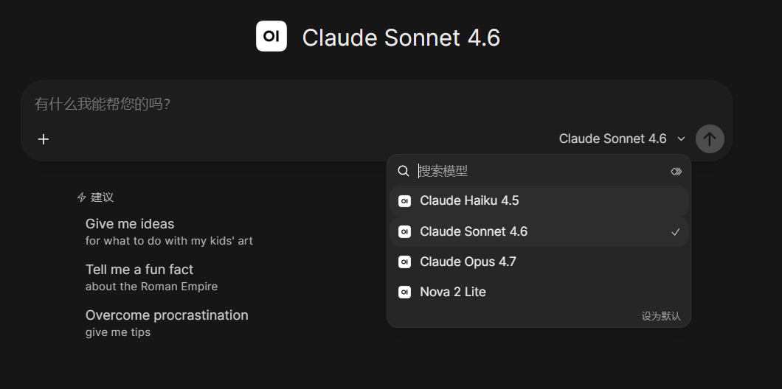
2.6 主要機能（ AIモデルの選択）
現在利用可能なモデルは、Claude Haiku 4.5、Sonnet 4.6、Opus 4.7、Nova 2 Liteです。 今後も新しいモデルを順次追加していく予定です。
チャット中でもモデルを切り替えることができます。

Slide 11
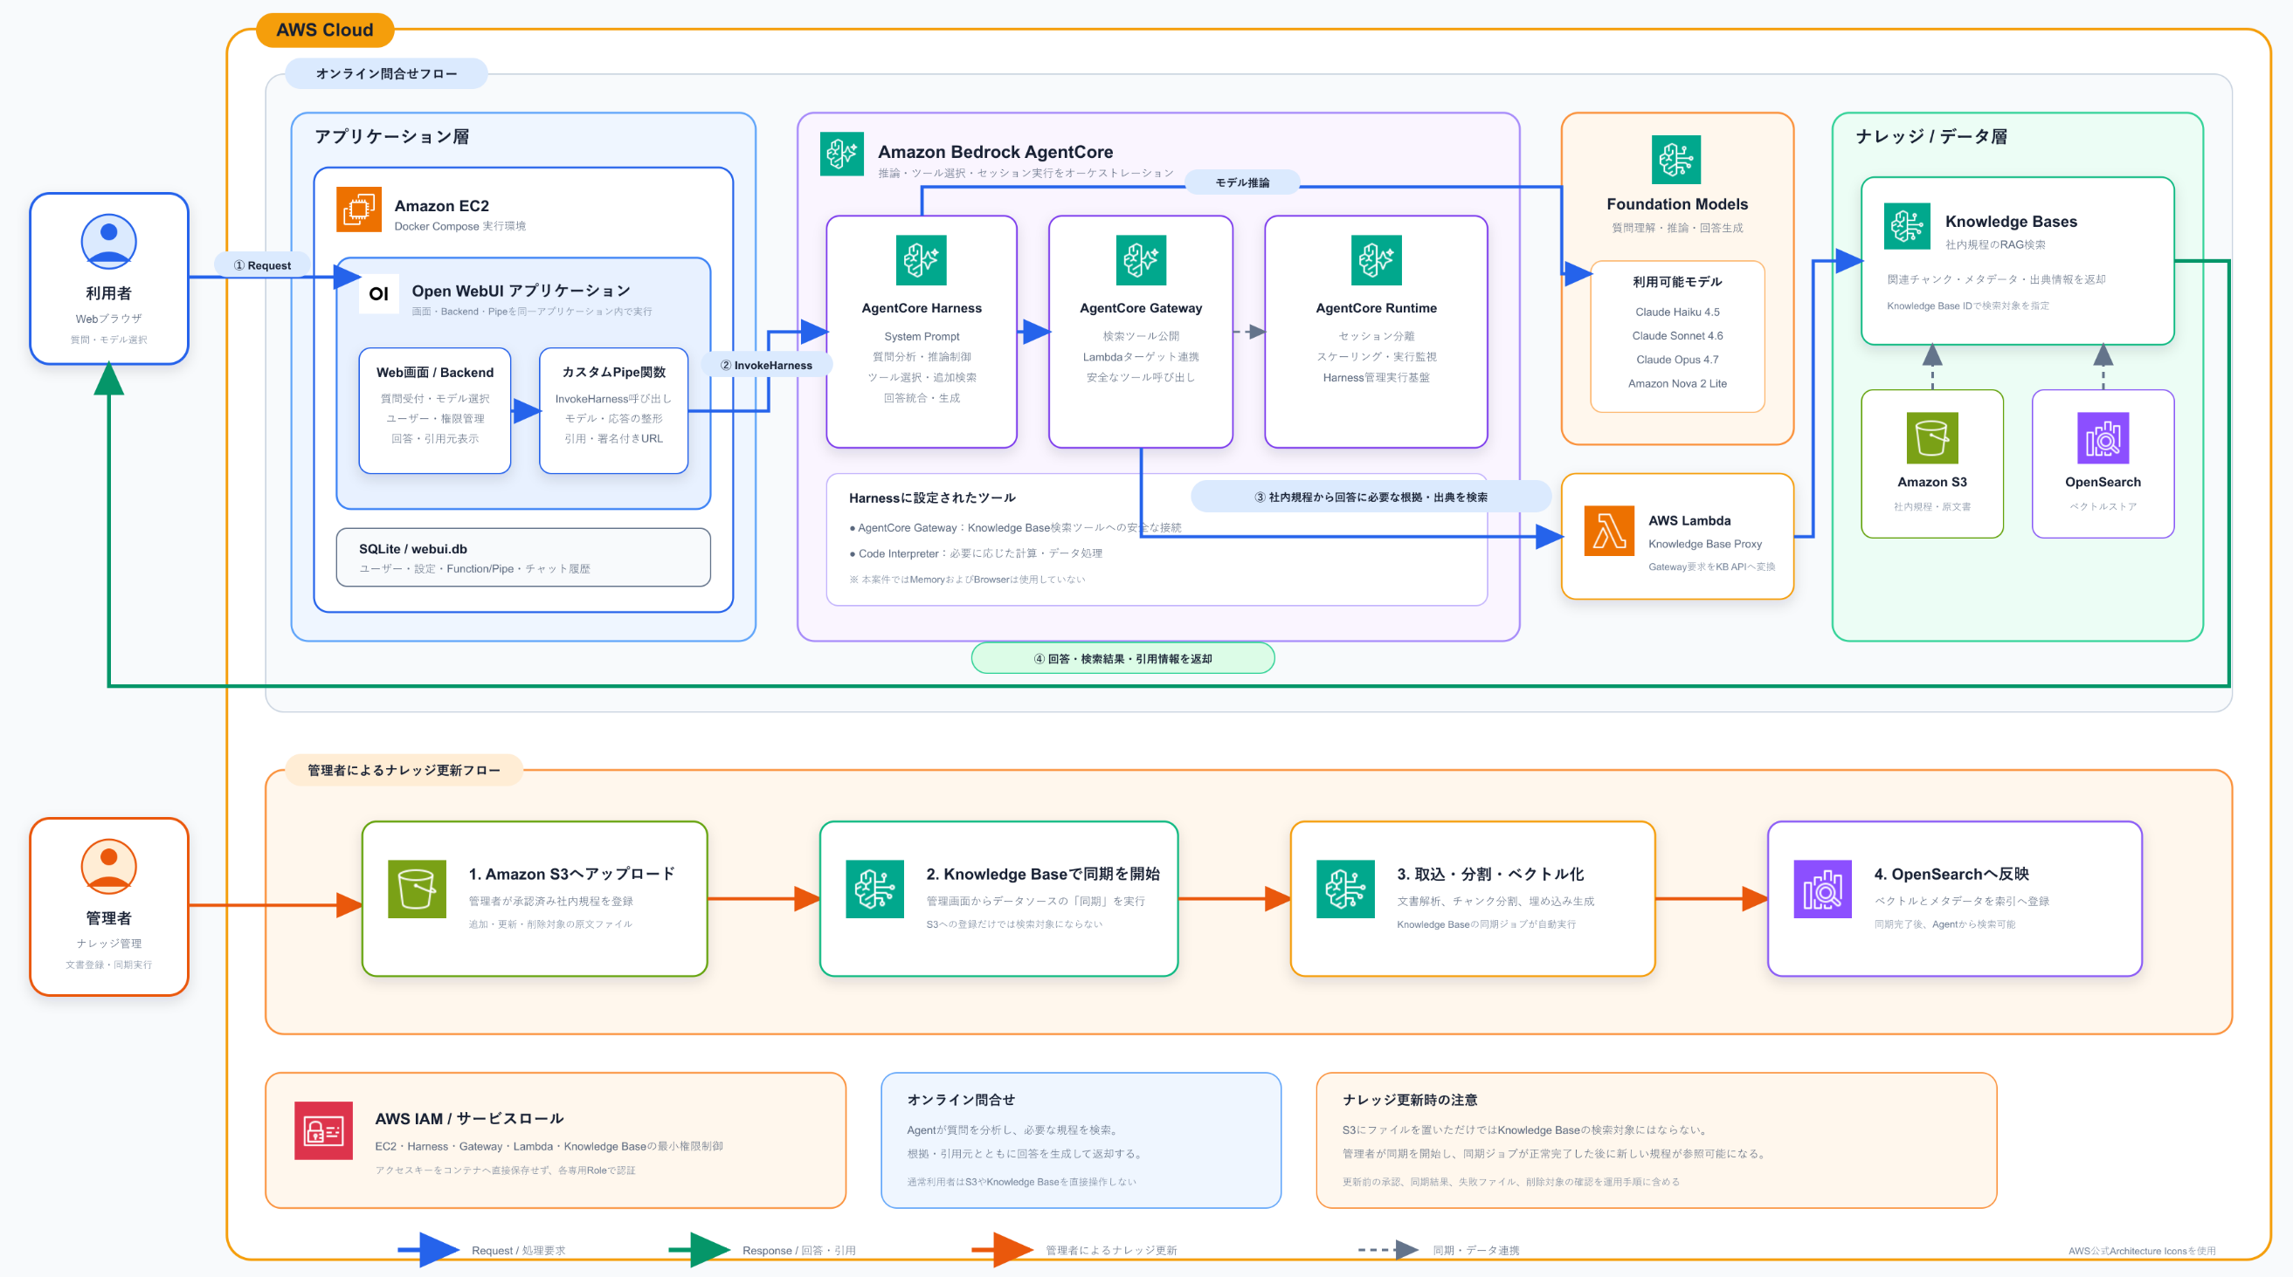
3. システム構成図

Slide 12

4. 利用サービス一覧
AWS サービス
アプリケーション ・ ミドルウェア
01
AIエージェントの実行、モデル推論、社内規程検索、文書保管、ベクトル検索およびアクセス権限管理にAWSの各種マネージドサービスを利用しています。
02
Open WebUI画面をユーザーインターフェースとして使用し、カスタムPipe関数でAWSサービスと連携します。Docker Composeで実行環境を管理し、SQLiteにユーザー情報、設定およびチャット履歴を保存します。

Slide 13
4. 利用サービス一覧（ AWS サービス）
no | AWSサービス | 本システムでの役割 | 利用方法 | 主な利用主体
1 | Amazon EC2 | Open WebUIの実行基盤 | Docker Composeを使用してOpen WebUIコンテナを起動し、Web画面、Backend、カスタムPipe関数およびSQLiteを稼働させます。 | システム管理者／システム
2 | Amazon Bedrock AgentCore Harness | AIエージェントの推論・処理制御 | System Promptと会話内容を基に質問を分析し、使用モデルと検索ツールを制御します。必要な場合は関連規程を追加検索し、検索結果を統合して最終回答を生成します。 | システム（自動）
3 | Amazon Bedrock AgentCore Gateway | Knowledge Base検索ツールの公開・接続 | Harnessからの検索要求を受け取り、登録済みのLambdaターゲットを安全に呼び出します。利用者が直接操作することはありません。 | システム（自動）
4 | Amazon Bedrock AgentCore Runtime | AgentCore Harnessの管理実行基盤 | Harnessの実行、セッション分離、スケーリングおよび実行監視を行います。個別サーバーの構築・運用は不要です。 | システム（自動）
5 | Amazon Bedrock Foundation Models | 質問理解・推論・回答生成 | Open WebUIで選択されたClaudeまたはNovaモデルをHarnessから呼び出し、質問分析および回答生成に使用します。 | 利用者がモデル選択／システムが実行

Slide 14
4. 利用サービス一覧（ AWS サービス）
no | AWSサービス | 本システムでの役割 | 利用方法 | 主な利用主体
6 | Amazon Bedrock Knowledge Bases | 社内規程のRAG検索 | 質問に関連する規程チャンクを検索し、本文、文書名、出典メタデータを返します。また、管理者がS3データソースの同期を実行します。 | システム（検索）／管理者（同期）
7 | AWS Lambda | Knowledge Base Proxy | AgentCore Gatewayから受け取ったツール要求をKnowledge Base APIの要求形式へ変換し、検索結果をGatewayへ返します。 | システム（自動）
8 | Amazon S3 | 社内規程原文の保管 | 管理者が承認済みの社内規程ファイルを登録します。Knowledge Baseの同期元として使用し、回答後は有効期限付きURLによる原文表示・ダウンロードにも使用します。 | 管理者（登録）／利用者（原文参照）
9 | Amazon OpenSearch Service | Knowledge Baseのベクトルストア | 同期時に生成された文書チャンク、ベクトルおよびメタデータを保存し、質問との類似度検索を実行します。通常、利用者や管理者が直接操作することはありません。 | Knowledge Base（自動）
10 | AWS Identity and Access Management（IAM） | AWSリソース間の認証・権限制御 | EC2、Harness、Gateway、Lambda、Knowledge Baseなどに専用ロールを割り当て、必要最小限の権限でアクセスを許可します。アクセスキーはコンテナへ直接保存しません。 | AWS管理者／システム

Slide 15
4. 利用サービス一覧（アプリケーション ・ ミドルウェア）
no | コンポーネント | 本システムでの役割 | 利用方法
1 | Open WebUI | 利用者向けチャット画面・管理画面 | ログイン、モデル選択、質問入力、継続質問、回答表示、引用元確認および履歴管理に使用します。管理者はユーザー、権限、Function/Pipeを管理します。
2 | カスタムPipe関数 | Open WebUIとAgentCoreの接続 | Open WebUIの会話要求をInvokeHarness形式へ変換し、選択モデルを指定します。返却されたストリーム、引用情報およびS3有効期限付きURLをOpen WebUI形式へ整形します。
3 | Docker Compose | Open WebUIコンテナの構成・起動管理 | イメージ、環境変数、ポート、永続化ボリュームおよび再起動ポリシーを定義し、Open WebUIを起動します。
4 | SQLite | Open WebUIデータの永続化 | webui.dbにユーザー、設定、Function/Pipe、チャット履歴などを保存します。EC2上のディレクトリをコンテナへマウントし、コンテナ再作成後もデータを保持します。
5 | リバースプロキシ | HTTPS公開・アクセス制御 | 利用者からのHTTPS通信を受け付け、EC2上のOpen WebUI画面へ転送します。外部公開範囲や認証方式は社内運用ルールに従って設定します。

Slide 16

今後の展望
01
一段階
社内規程AIエージェント
02
二段階
添付ファイル入力へ対応
03
三段階
-
04
四段階
-

Slide 17
Zhiming Software Japan

